Slide 1
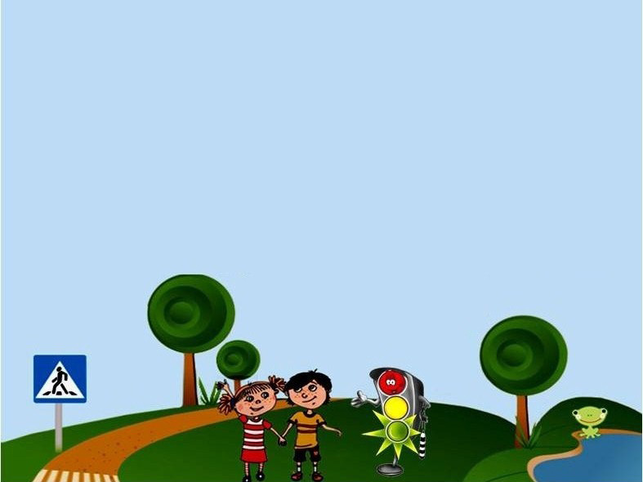
Бюджетное учреждение среднего профессионального образования
Ханты-Мансийского Автономного Округа-Югры
«Нижневартовский социально-гуманитарный колледж»
ПРЕЗЕНТАЦИЯ К ВЫПУСКНОЙ КВАЛИФИКАЦИОННОЙ РАБОТЕ
«ФОРМИРОВАНИЕ ОСНОВ БЕЗОПАСНОСТИ
ЖИЗНЕДЕЯТЕЛЬНОСТИ
У ДЕТЕЙ МЛАДШЕГО ШКОЛЬНОГО ВОЗРАСТА
СРЕДСТВАМИ ДОПОЛНИТЕЛЬНОГО ОБРАЗОВАНИЯ»
Еловиковой Натальи Сергеевны
специальность 050148
«Педагогика дополнительного образования»
Руководитель
Поплавская Мария Ивановна
Нижневартовск, 2013

Slide 2
«Сегодня следует максимально использовать ресурсы системы дополнительного образования детей.
В условиях внедрения Федерального государственного образовательного стандарта начального общего образования необходимость взаимодействия школы и учреждений системы дополнительного образования детей приобретает особую значимость и продиктована общностью проблем воспитания и личностного развития детей, вопросами их самореализации, социальной адаптации в учебное и свободное время».

Slide 3
Гипотеза: «Формирование ОБЖ будет осуществляться эффективнее:
если будет использован ресурс дополнительного образования;
будут выделены и структуированны основные направления
формирования ОБЖ, БДД, ППБ и т.д.;
оптимально использованы возможности кружковой работы.
Целью данной работы является описание:
- основных принципов и подходов к организации и методике кружковой работы с детьми младшего школьного возраста,
эффективности кружковой работы в воспитании у детей дорожной культуры, навыков безопасного поведения на дороге.
Для достижения данной цели предполагается решить следующие задачи:
1. выявить специфику кружка как одной из форм детских образовательных объединений, его воспитательные и образовательные возможности;
2. описать современные подходы и методические принципы организации кружковой работы с детьми на примере кружка «ЮИДД»
МБОУ «СОШ №8» г. Нижневартовска.

Slide 4
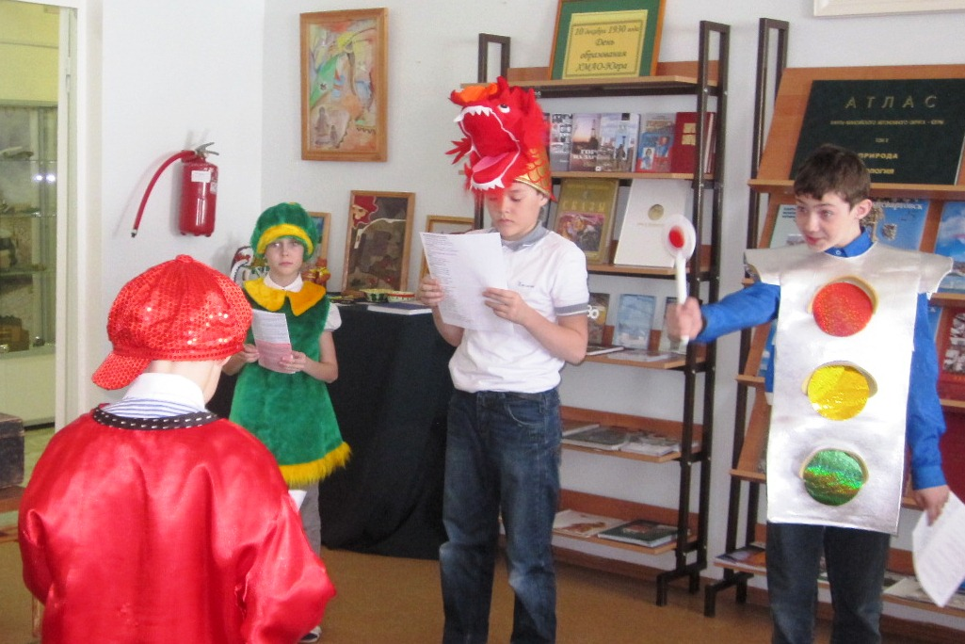
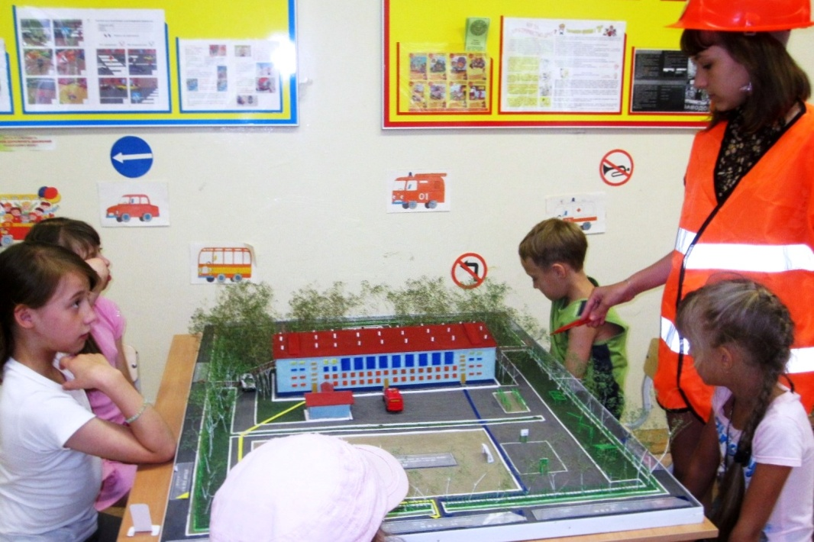
Глава 1
Организация и методика кружковой работы
1.1. Кружок как одна из форм детских образовательных объединений.
Кружок – наиболее распространенная, традиционная форма
добровольного объединения детей в системе
дополнительного образования…
Занятия детей в кружках открывают широкие возможности воспитательного воздействия на них.
Руководитель кружка (педагог дополнительного образования) является центральной фигурой в организации его деятельности. Он непосредственно контактирует с детьми, занимается целенаправленным развитием их талантов и способностей, включая их в художественную, техническую, спортивную деятельность.

Slide 5
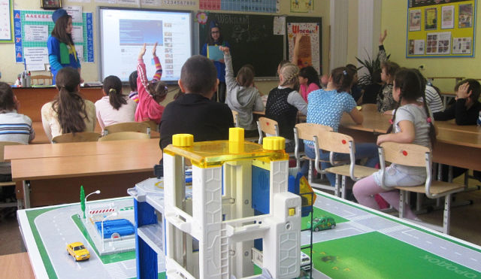
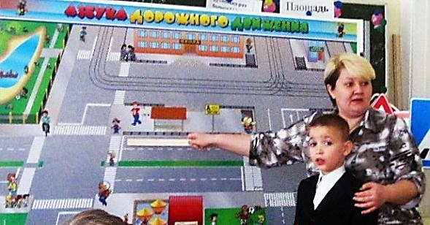
Кружок наиболее приемлемая форма объединения, соответствующая начальному уровню образовательного процесса в рамках целостной образовательной программы любого (общеобразовательного или специализированного) учреждения.
1.2. Методические принципы организации и проведения кружковых занятий
Основной формой организации учебно-воспитательной работы в кружке является занятие .
Выбор конкретной формы проведения занятий обусловлен спецификой того вида деятельности, который является приоритетным для данного кружка.
План учебно-воспитательной работы кружка определяет основные направления и характер всей деятельности коллектива в учебном году.
На основе типовой программы руководитель кружка составляет тематический план учебно-воспитательной работы на учебный год с учетом материально-технической базы.

Slide 6
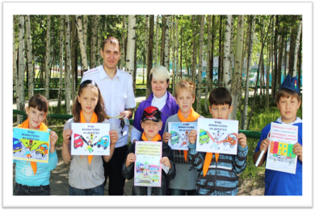
Глава 2
Кружок «ЮНЫЙ ИНСПЕКТОР ДОРОЖНОГО ДВИЖЕНИЯ»
2.1. Кружок в рамках внеурочной деятельности в соответствии с ФГОС
При переходе на федеральные государственные стандарты второго поколения перед педагогами стоит актуальная задача воспитания дорожной культуры как компонента общечеловеческой культуры, формирования базовых навыков поведения на дороге..
2.2. Современные формы организации кружка ЮИДД
Одним из ключевых в комплексе мер по предотвращению детского травматизма и воспитанию у детей дорожной культуры является система непрерывной подготовки детей к безопасному участию в дорожном движении. Суть такой подготовки заключается в формировании у них специальных знаний, умений и навыков безопасного поведения в условиях дорожного движения. Важную роль играет пропаганда Правил дорожного движения и агитационная работа. Эти проблемы призваны решать кружки, отряды юных инспекторов дорожного движения (ЮИДД).

Slide 7
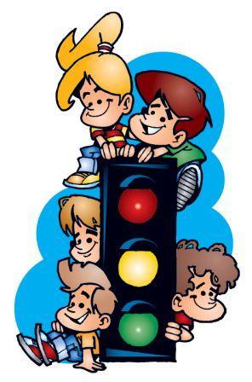
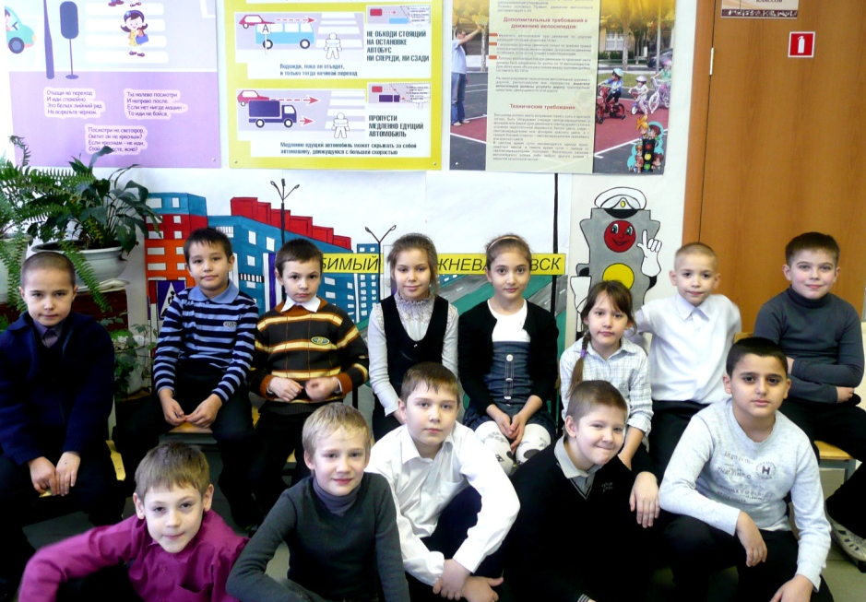
2.3 ЦЕЛЬ, ЗАДАЧИ ПРОГРАММЫ КРУЖКА ЮИДД
Цель: формирование у детей осознанного отношения к собственному поведению и поведению окружающих на улице, посредством участия в работе отряда ЮИДД.
Задачи:
Формирование знаний, умений, навыков Правил дорожного движения, основ безопасности на дороге.
Формирование и развитие знаний, умений, навыков вести пропагандистскую работу по ПДД.
Формирование и развитие коллективизма.
Организация содержательного досуга детей.
Основные направления деятельности:
- Образовательный процесс
- Воспитательный процесс
- Пропагандистская деятельность
- Работа с родителями

Slide 8
Основные принципы реализации программы:
Принцип индивидуального и дифференцированного подхода
Принцип взаимодействия “Дети – дорожная среда”.
Принцип взаимосвязи причин опасного поведения
и его последствия.
Принцип возрастной безопасности.
Принцип социальной безопасности.
Принцип самоорганизации, саморегуляции и самовоспитания.
Предполагаемые результаты.
Воспитанники должны знать основные понятия: улица, тротуар, проезжая часть, перекресток, ориентироваться на дорогах в качестве пешехода, иметь представление о ДТП, должны знать правила оказания первой медицинской помощи при ДТП, знать устройство велосипеда и правила его эксплуатации. Должны уметь оказать помощь пожилым людям и младшим детям при переходе через проезжую часть. Учащиеся должны приобрести навыки взаимопомощи, сознательности, быть дисциплинированными пешеходами и пассажирами и т.д.
МОНИТОРИНГ РЕЗУЛЬТАТОВ ПРОВЕРОЧНЫХ ТЕСТОВ НА ЗНАНИЕ ПДД
СРЕДИ ОБУЧАЮЩИХСЯ 2 КЛАССОВ (СЕНТЯБРЬ 2012 г. - МАЙ 2013г.)
Данная диаграмма свидетельствует о том, что в результате систематических занятий кружка ЮИДД, проводимых на базе 2Г класса педагогом дополнительного образования, значительно улучшились знания детей по правилам дорожного движения. Если в начале учебного года уровень знаний составлял 69%, то к концу года показатель качества усвоения материала по ПДД составил 98%.

Slide 9
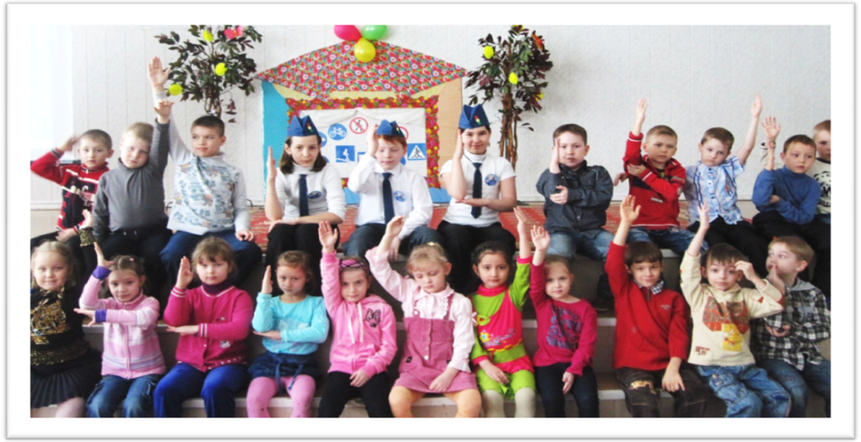
МЕТОДИЧЕСКОЕ ОБЕСПЕЧЕНИЕ ПРОГРАММЫ
Для выполнения данной программы необходимо материально-техническое оснащение кабинета:
плакаты по ПДД, стенд с заданиями по ПДД, учебная магнитно-маркетная доска с дорожными знаками, персональный компьютер, велосипед, площадка для практических занятий на велосипеде, макет «Гоша».
Для проведения профилактической работы с детьми, экскурсий, осуществляется сотрудничество с ГИБДД.
Научно-методическое обеспечение: разработка учебно-дидактических материалов.
Мотивация: форма, атрибутика.
Место проведения занятий: оборудованный кабинет, улицы города, площадка для практического вождения на велосипеде.
В качестве способов подведения итогов работы кружка на современном этапе развития дополнительного образования используются выставки творческих работ, выступление агитбригады, праздники, соревнования и т.д.

Slide 10
Результаты работы кружка:
В течение 2012-2013 учебного года воспитанники отряда ЮИДД приняли участие в городских соревнованиях «Безопасное колесо», где заняли III место.
В рамках декады по БДД «Юный пешеход» силами агитбригады кружка ЮИДД был подготовлен и проведен праздник «Посвящения первоклассников в «ПЕШЕХОДЫ»».
Проведены совместные с инспектором ГИБДД рейды по классам с целью проверки наличия безопасного маршрута «Дом – Школа», беседы о правилах поведения на дороге и во дворе.
Воспитанники расклеивали агитационные листовки для жителей микрорайона.
Провели занятие в день открытых дверей для воспитанников детских дошкольных учреждений № 15 и №21.
Поместили информацию на городском сайте о проблеме нерегулируемого пешеходного перехода в районе школы.
Заключение
Кружок является более эффективной формой организации учебно-воспитательного процесса в рамках ФГОС, очень близок к традиционным общеобразовательным предметным курсам, но отличается преобладанием практических занятий, на которых воспитанники лучше усваивают материал по изучению правил дорожного движения, приобретают знания и навыки поведения на улице и проезжей части и становятся культурными пешеходами.
Формирование ОБЖ у детей осуществляется эффективнее при использовании ресурса дополнительного образования и оптимально использованых возможностях кружковой работы.

